Slide 1

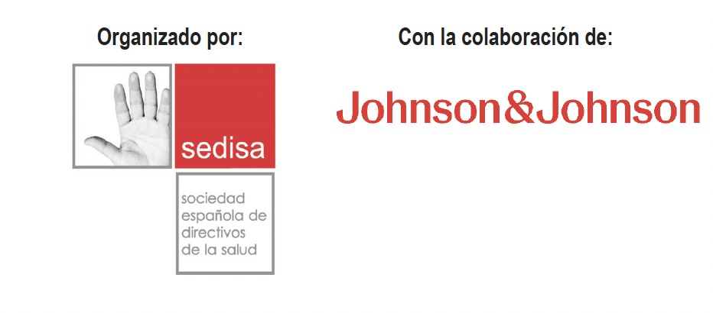
"Modelos organizativos: una visión estratégica sobre tendencias organizativas en centros sanitarios”
12 de abril, 2024

Slide 2
Sumario
Marco general
Consecuencias de ese marco general para la gestión
Restricciones a la gestión, ¿puede haber gestión?
Elementos inspiradores
¿Qué es lo sustancial de la gestión asistencial?
Check-list para los gestores

Slide 3
1. Marco general

Slide 4



Un sistema con grandes logros
España, HAQ 89,7
Solo superado por Australia, Canadá, Islandia,
Irlanda, Países Bajos, Noruega, Suecia y Suiza
Top 9

Slide 5


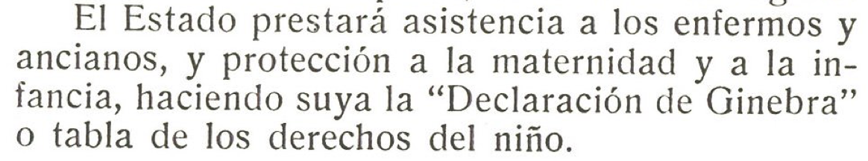


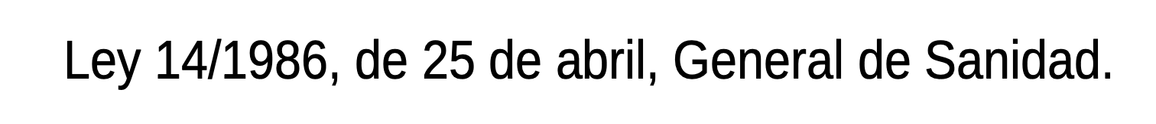
Sin embargo, un sistema creado para otra sociedad
Un sistema creado para otra sociedad:
Envejecimiento de la población
Predominio de enfermedades crónicas
Revolución asistencial
Nuevas y costosas tecnologías
Nuevas demandas sociales

Slide 6
Ha habido un gran inmovilismo
A partir de las reformas de los años 80’, el sistema mostró un gan inmovilismo, en particular en dos temas:
Modelo de gestión
Régimen de personal
Nos creímos eso de que teníamos el mejor
sistema sanitario del mundo
“Si todo está tan bien, ¿para qué hacer cambios”
Las transferencias coincidieron con una pérdida de liderazgo del Ministerio de Sanidad, incapaz de abordar o plantear las grandes reformas necesarias
“Todo está transferido, luego no hace falta impulsar reformas a nivel nacional con un planteamiento de sistema”

Slide 7
La ausencia de reformas de calado es la mayor amenaza para el sistema, ya que ha hecho que no ese haya ido adaptando a los cambios
Larga tradición reformista, Informe Abril, 1991
Otra tradición, más “esencialista”, reacia a los cambios
Todos los problemas vienen de los recortes, 2010-2013
“Privatización”
“Transferencias”
La mayor amenaza para el sistema no son los recortes, ni las “privatizaciones”, ni las transferencias, sino la ausencia de reformas, la ausencia de voluntad de adaptar el sistema a los tiempo actuales

Slide 8
Esto genera problemas para los pacientes, los profesionales y los gestores
Sistema público
Sistema privado

Slide 9
2. Consecuencias de ese marco general para la gestión

Slide 10
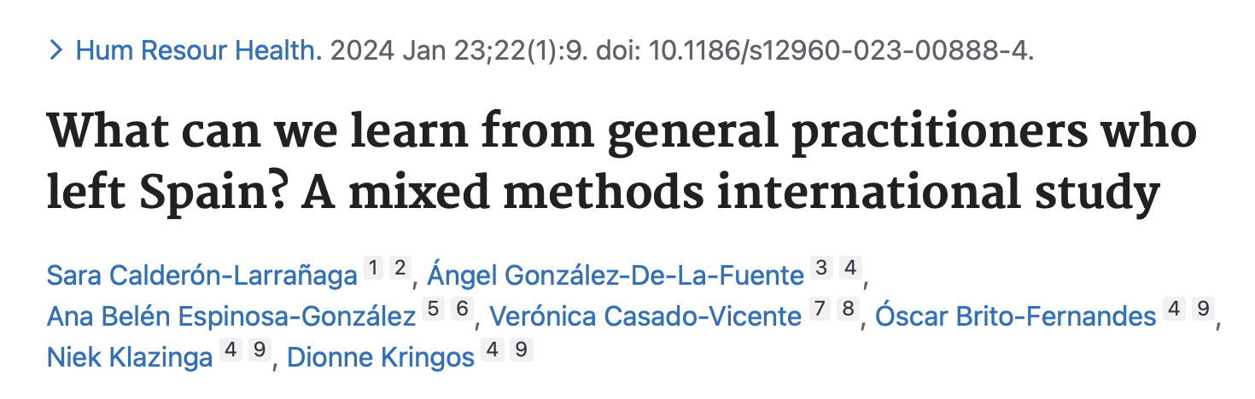
Consecuencias de ese marco general para la gestión
Atención Primaria
Hospitales públicos
Hospitales privados
No hay autonomía de gestión, especialmente en la gestión del personal
No hay órganos de gobierno
Los políticos no han renunciado a continuas injerencias en la gestión
El mejor gestor: el que haga menos ruido
Ha habido intentos exitosos de crear empresas públicas y fundaciones, pero esa vía ha sido abandonada
Principales clientes, aseguradoras, primas bajas y tarifas bajas
Forma de hacer viables a estos hospitales: masificación
Por otra parte, pago fundamentalmente por acto, con lo cual se incentivan los actos, sean o no necesarios

Slide 11
3. Restricciones a la gestión, ¿puede haber gestión?

Slide 12
Restricciones a la gestión
Estas restricciones a la gestión deben ser conocidas por los gestores
No es su responsabilidad corregirlas, esos son problemas de los políticos u otros grupos sociales
Sí se puede gestionar, pero hay que saber en qué se puede actuar y en qué no se puede actuar
La gestión importa, y con las mismas restricciones se pueden generar organizaciones excelentes y otras mediocres

Slide 13
4. Elementos inspiradores

Slide 14


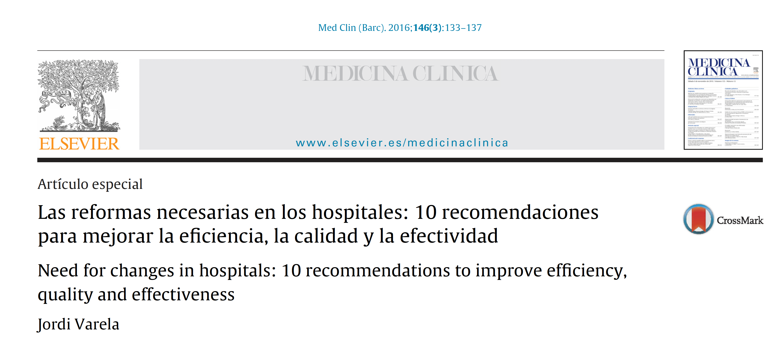
2016
2020

Slide 15
5. Qué es lo sustancial de la actividad asistencial

Slide 16

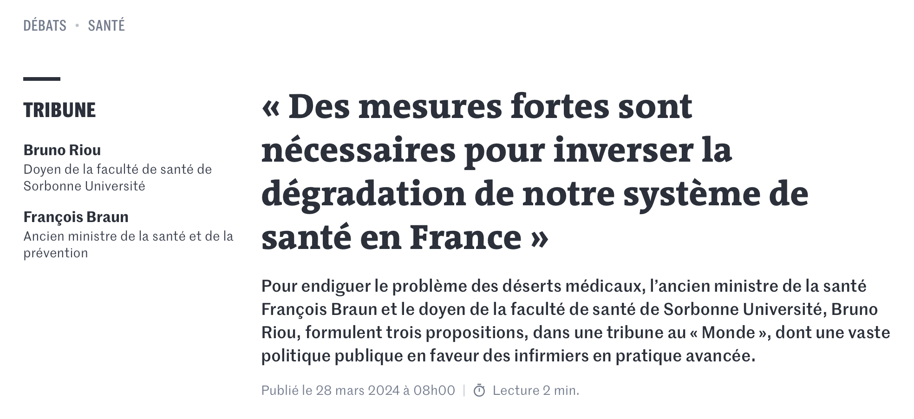
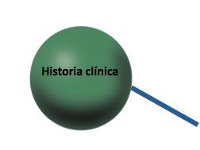
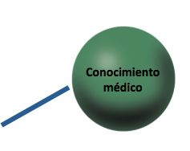
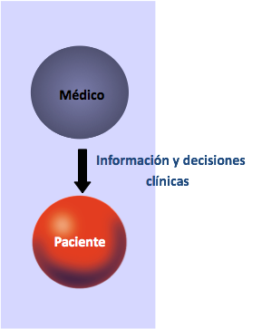


Slide 17
6. Chek-list para los gestores

Slide 18
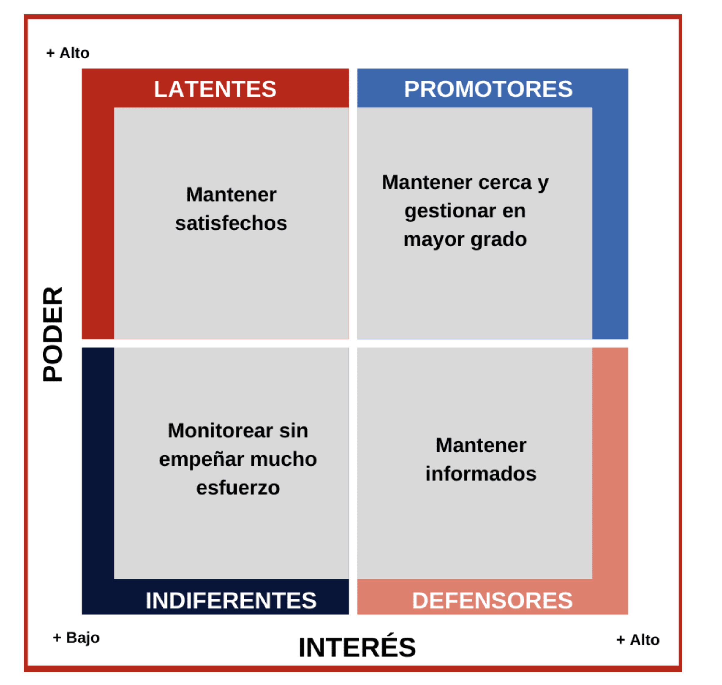
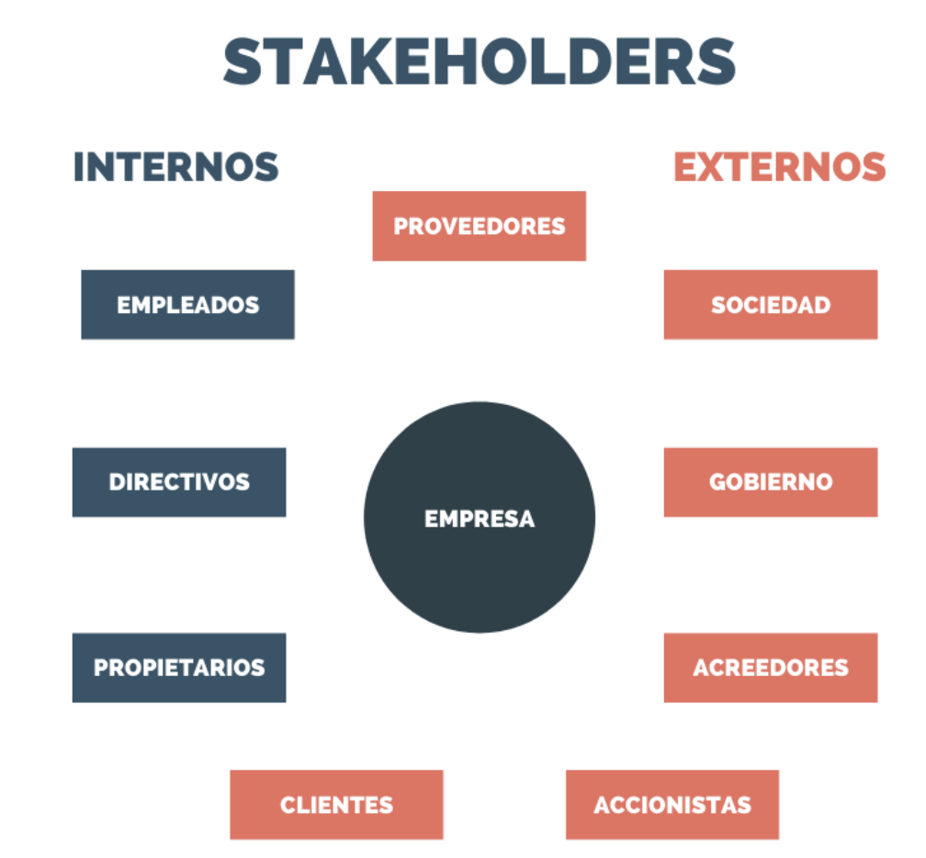
1. Cuidar la coalición de apoyo
Conocer y relacionarse con los “stakeholders”

Slide 19
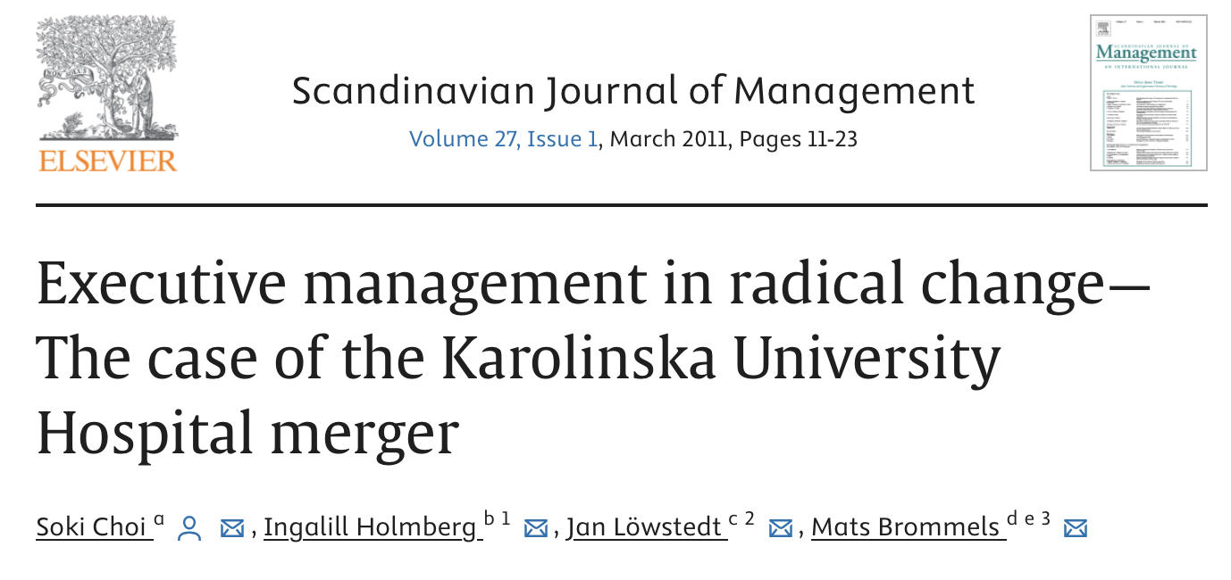
2. Impulsar la participación
Top-down
Bottom-up
Limitaciones del enfoque top-down, que, sin embargo, es imprescindible
Completar este enfoque con el bottom-up

Slide 20

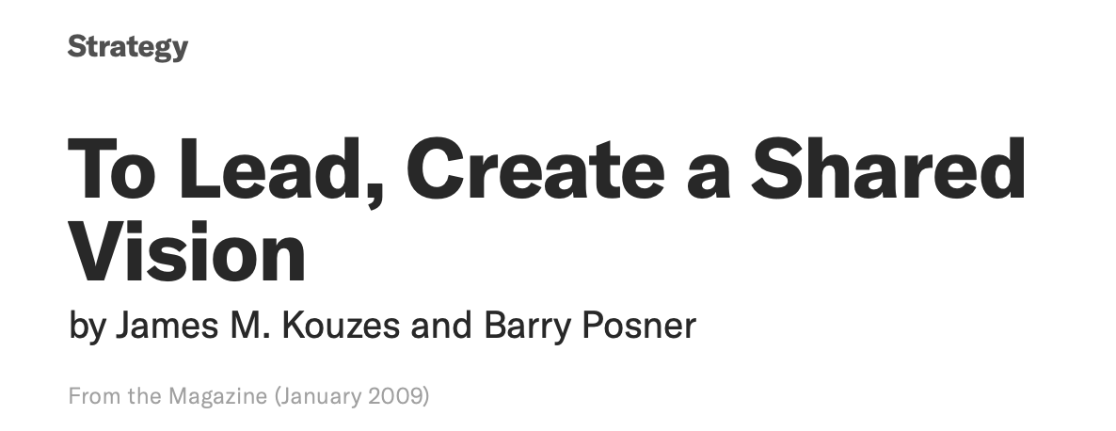
3. Configurar la visión compartida
Dónde queremos estar
En una serie de temas básicos:
Tipo de asistencia y colaboración con el conjunto de los dispositivos sanitarios del área
Tecnología
Recursos Humanos
Proveedores
Nuevo paciente
Gobernanza y cambio social

Slide 21
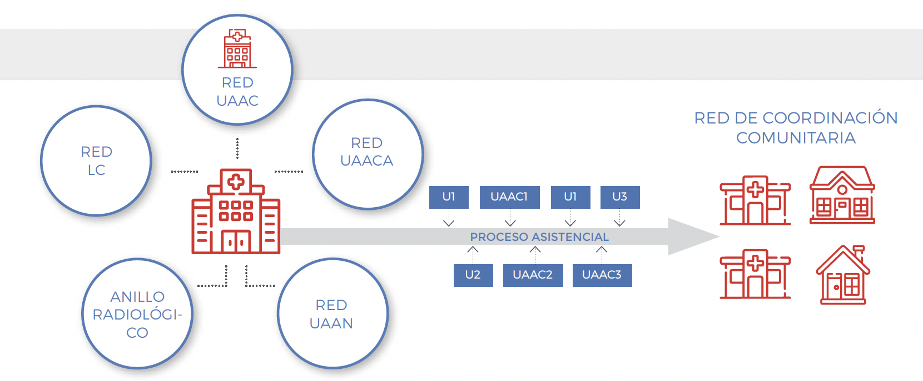
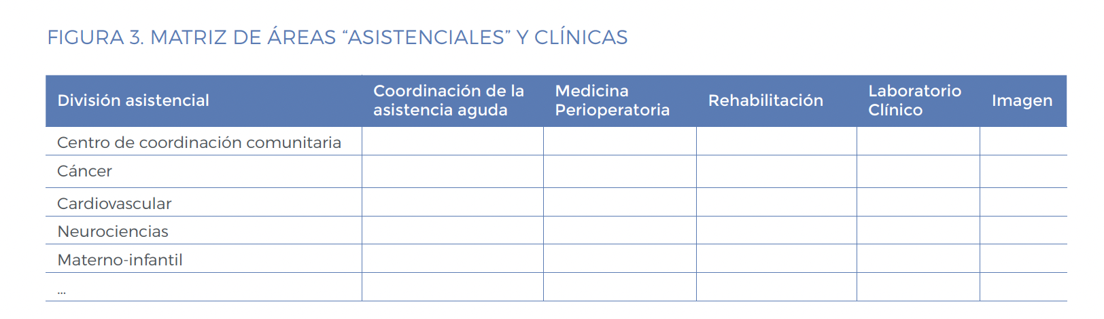
Diferenciar entre
  Pacientes agudos, especialistas
  Pacientes crónicos complejos y frágiles, llevados por Medicina Interna, los especialistas consultores y asignación de enfermería de enlace
4. Modelo asistencial y organización
El tiempo médico (o clínico) define la calidad de una organización sanitaria
Redes de Unidades asistenciales
Atención Primaria-Hospital-Domicilio-Residencias
Superación del concepto de “servicio” como unidad organizativa (Ej. Karolinska o Clínico de Barcelona)
Especial atención a:
Niños
Cáncer
Urgencias
Medicina perioperatoria

Slide 22
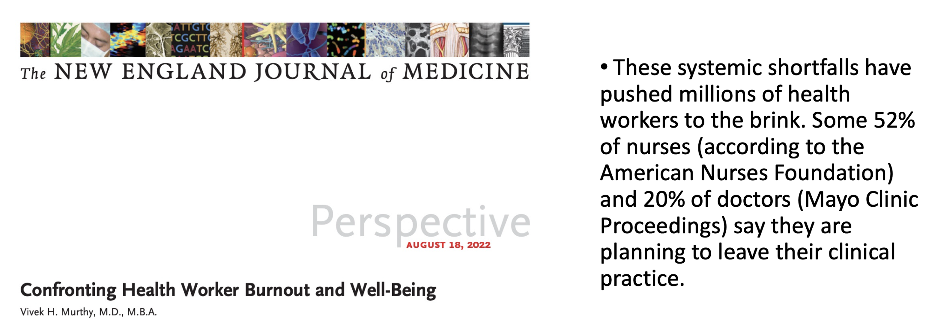



Crisis del profesionalismo
Inclusión y diversidad de la fuerza de trabajo
5. Recursos humanos
Diversidad fuerza de trabajo
Profesionalismo
Flexibilidad
Flexibilidad y trabajo en remoto
Propuesta concreta
Estudio de las cargas de trabajo de los servicios más tensionados
Incorporar el trabajo en remoto y la flexibilidad
Forzar los recovecos que permite el Estatuto Marco

Slide 23
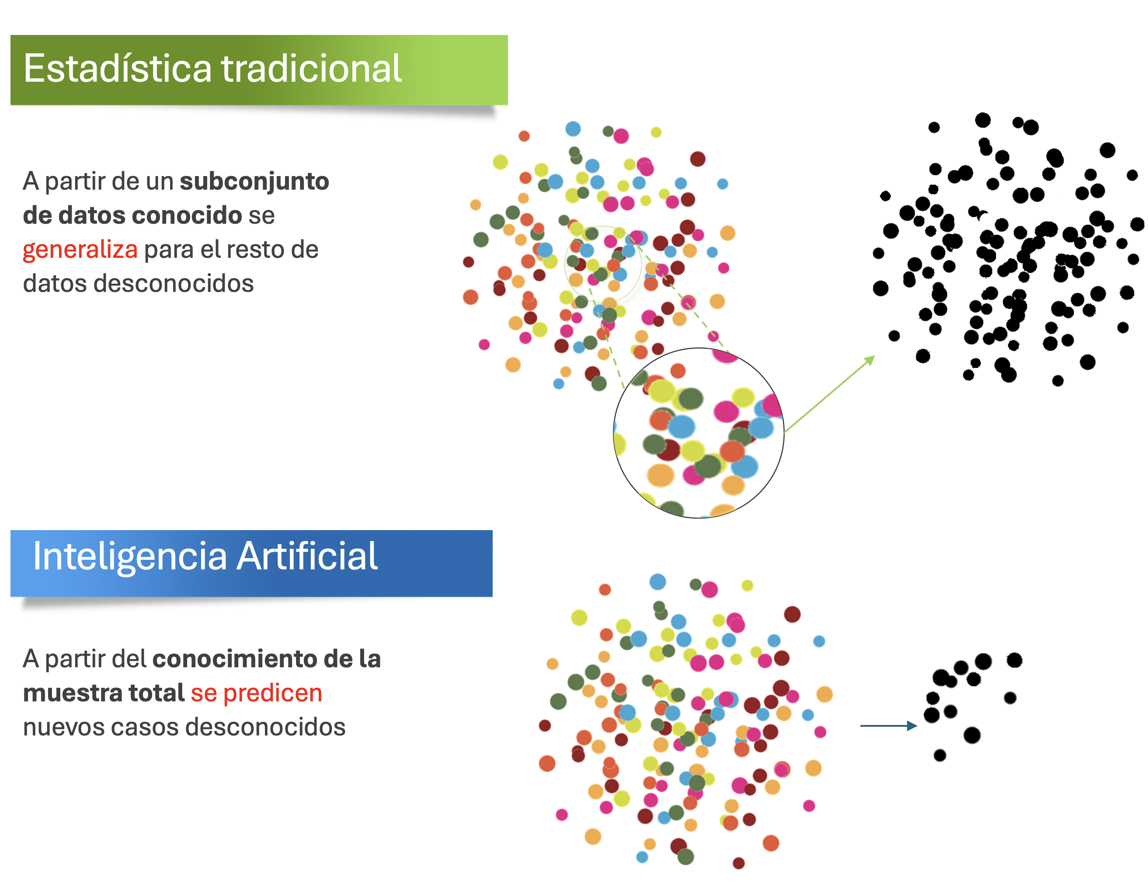
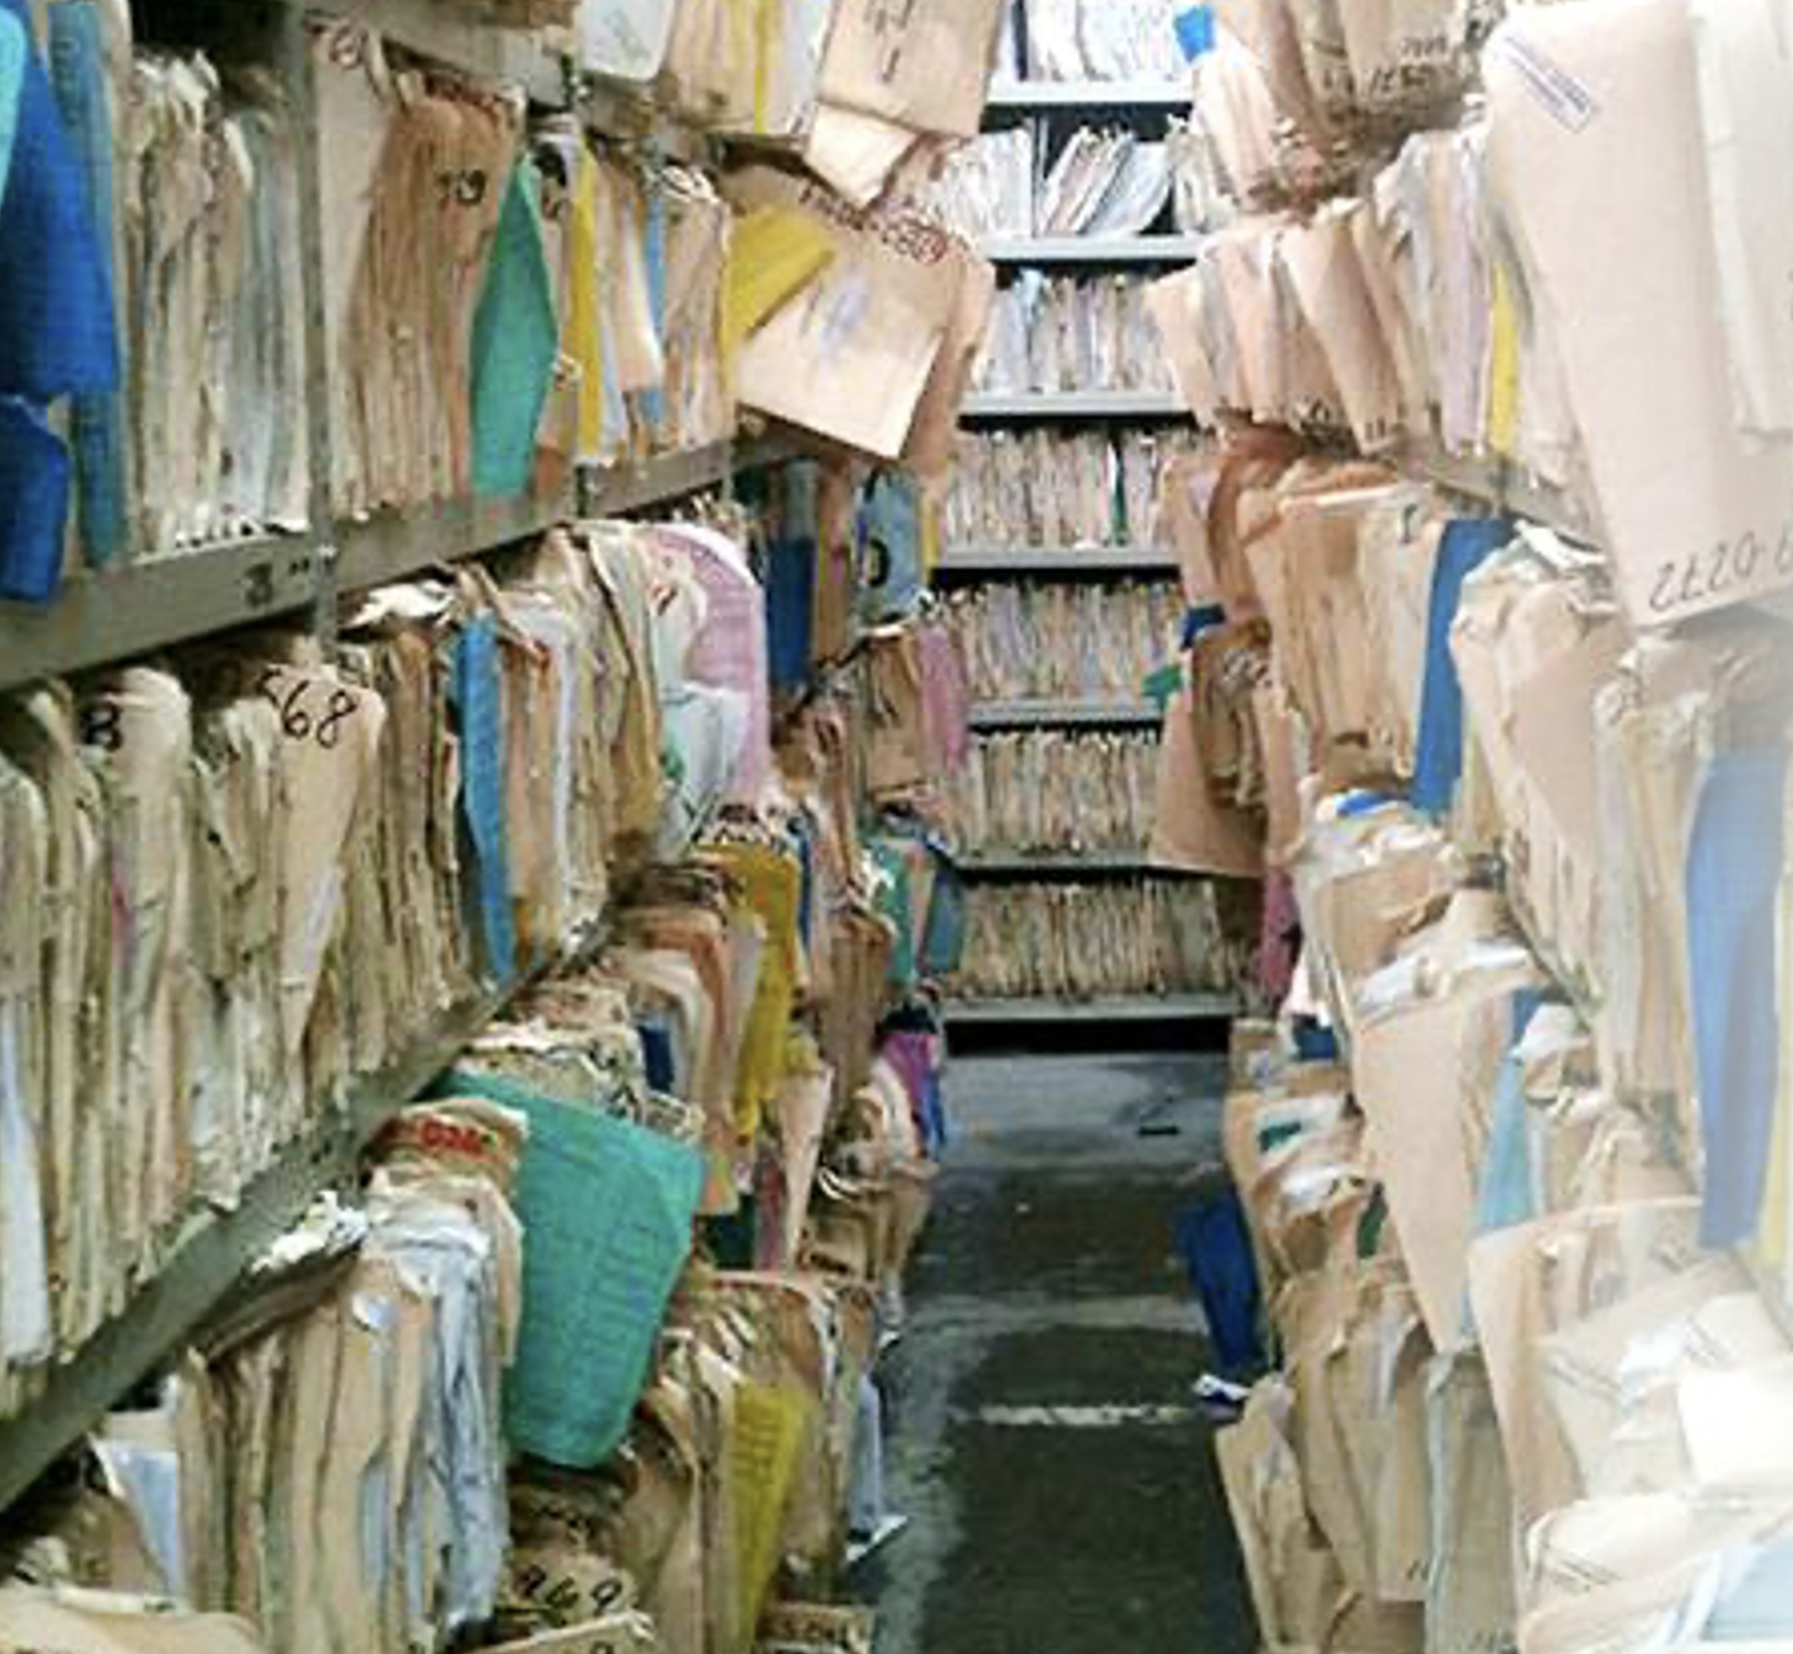
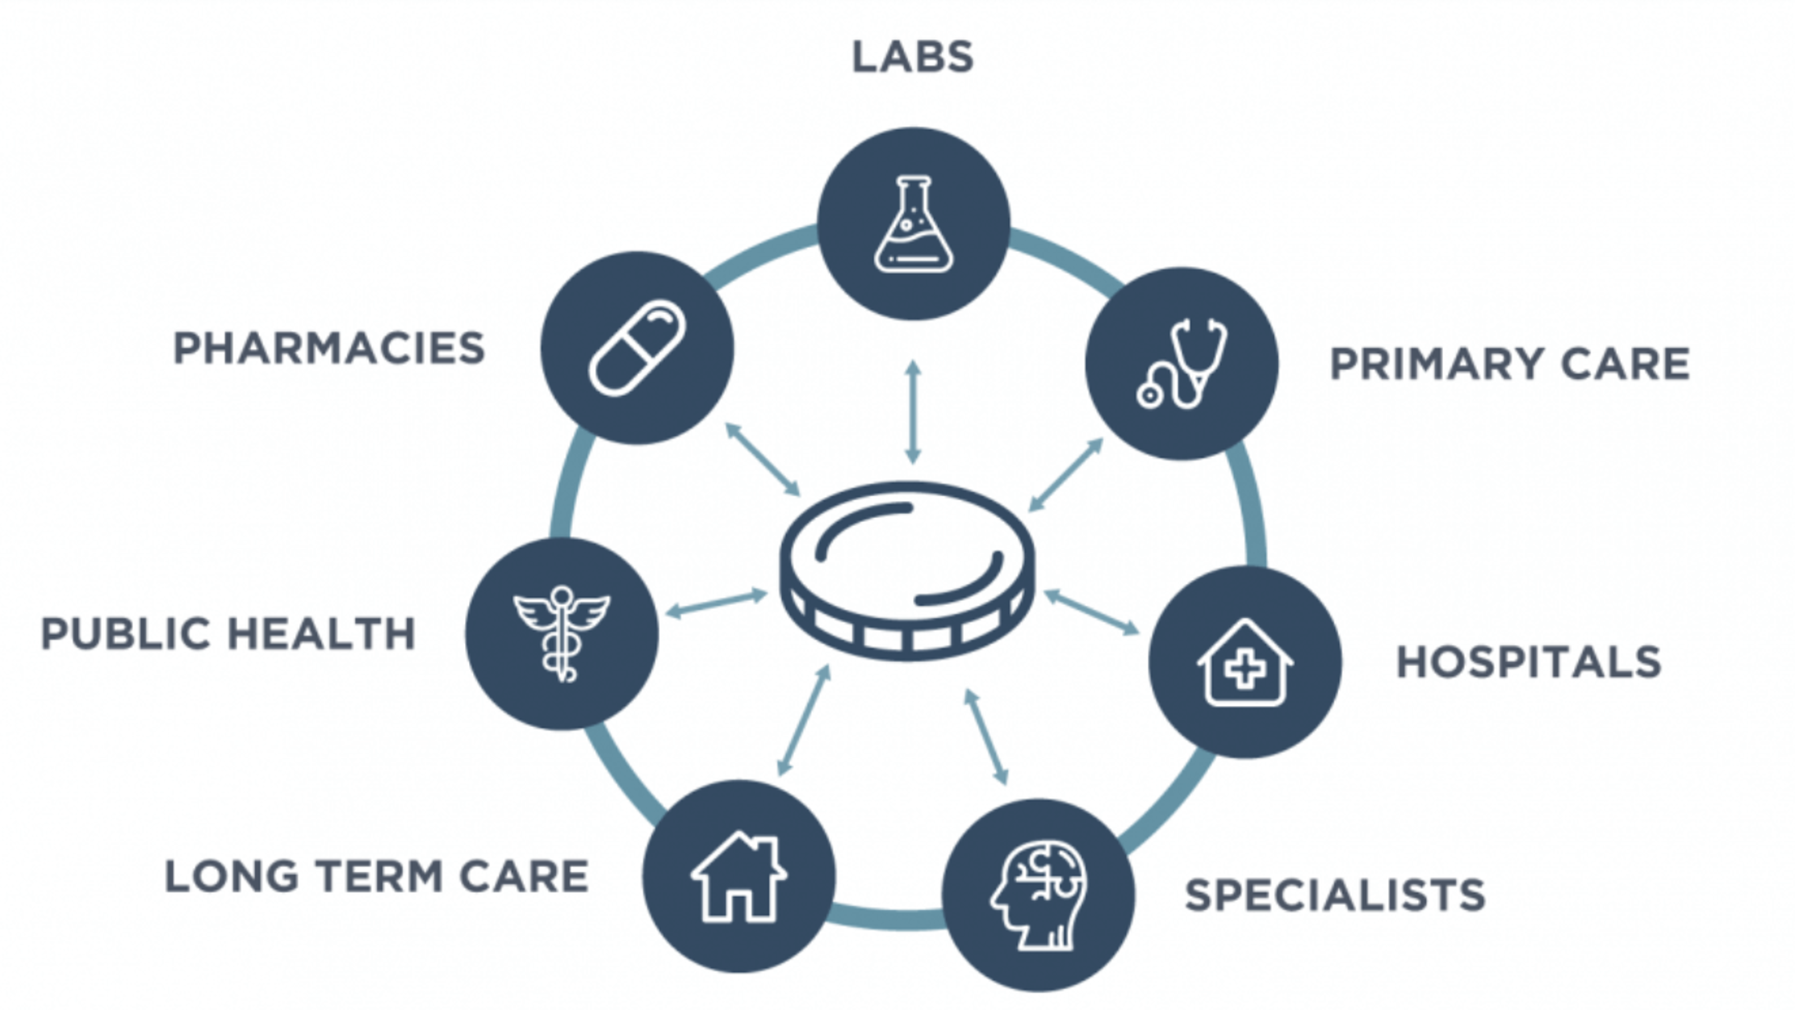

Inteligencia artificial
Analítica de datos
Interoperabilidad ampliada como elemento clave de la continuidad asistencial
Analítica de datos: arte (y la ciencia) de extraer la máxima información de esos datos
Dos tipos:
Descriptiva
Predictiva
6. Tecnología
Propuesta concreta
Telemedicina y trabajo en remoto
El teletrabajo ha experimentado un auge imparable desde la pandemia
El teletrabajo ha venido para quedarse
Una de las grandes decisiones en gestión sanitaria es decidir y balancear qué se hace en remoto y qué en presencial
¿Actividad presencial o en remoto?
¿Formato actual con intervención de un profesional o prestadas por una máquina?
Analítica de datos
Inteligencia artificial
Telemedicina
Interoperabilidad

Slide 24
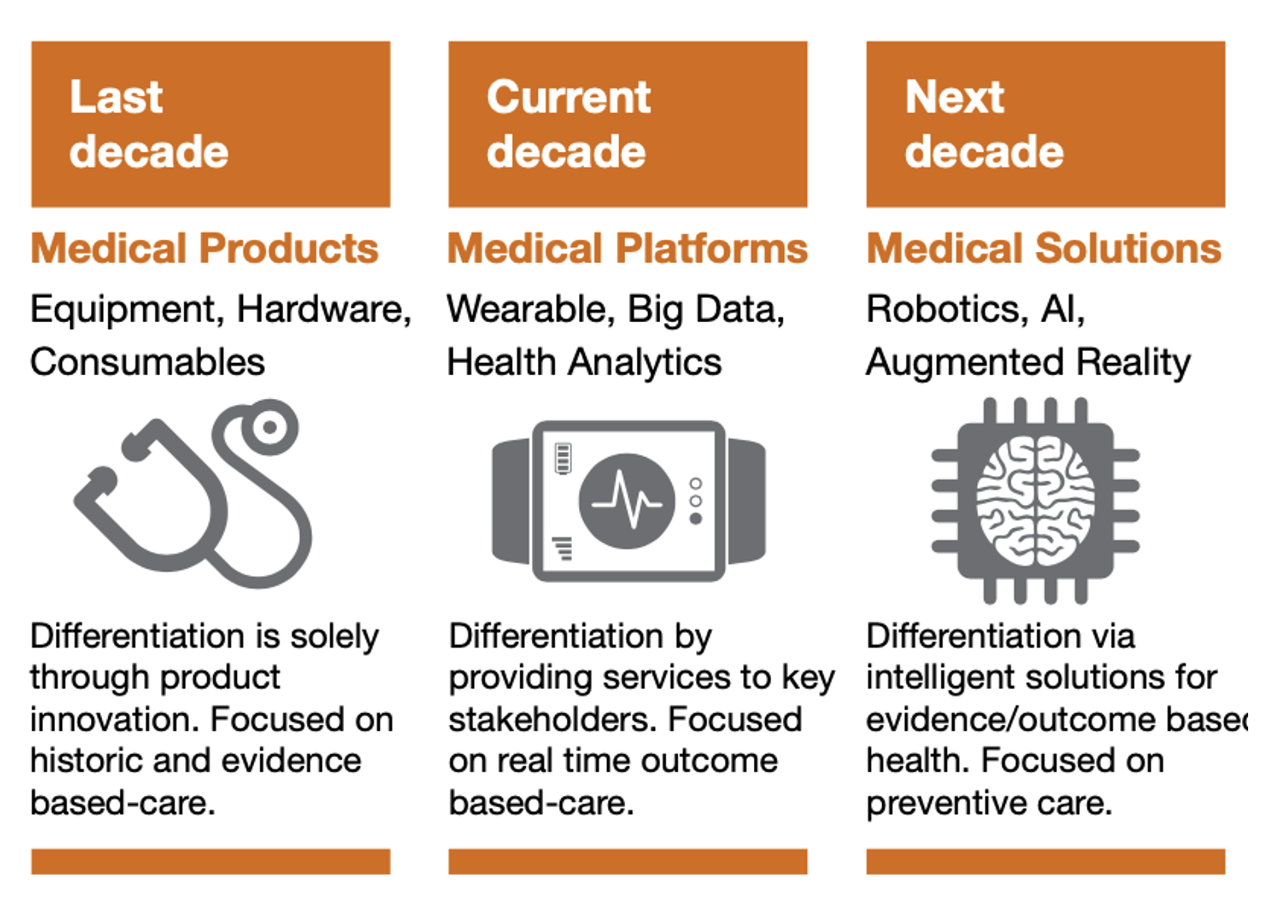


Los proveedores evolucionan de producto a solución
La I+D+i cuestiona ciertos modelos de negocio
De producto a solución
Origen de la innovación
Propuesta concreta
Búsqueda de fórmulas innovadoras de compra
Nuevos proveedores
Nuevas fórmulas
7. Los proveedores, nuevos socios

Slide 25
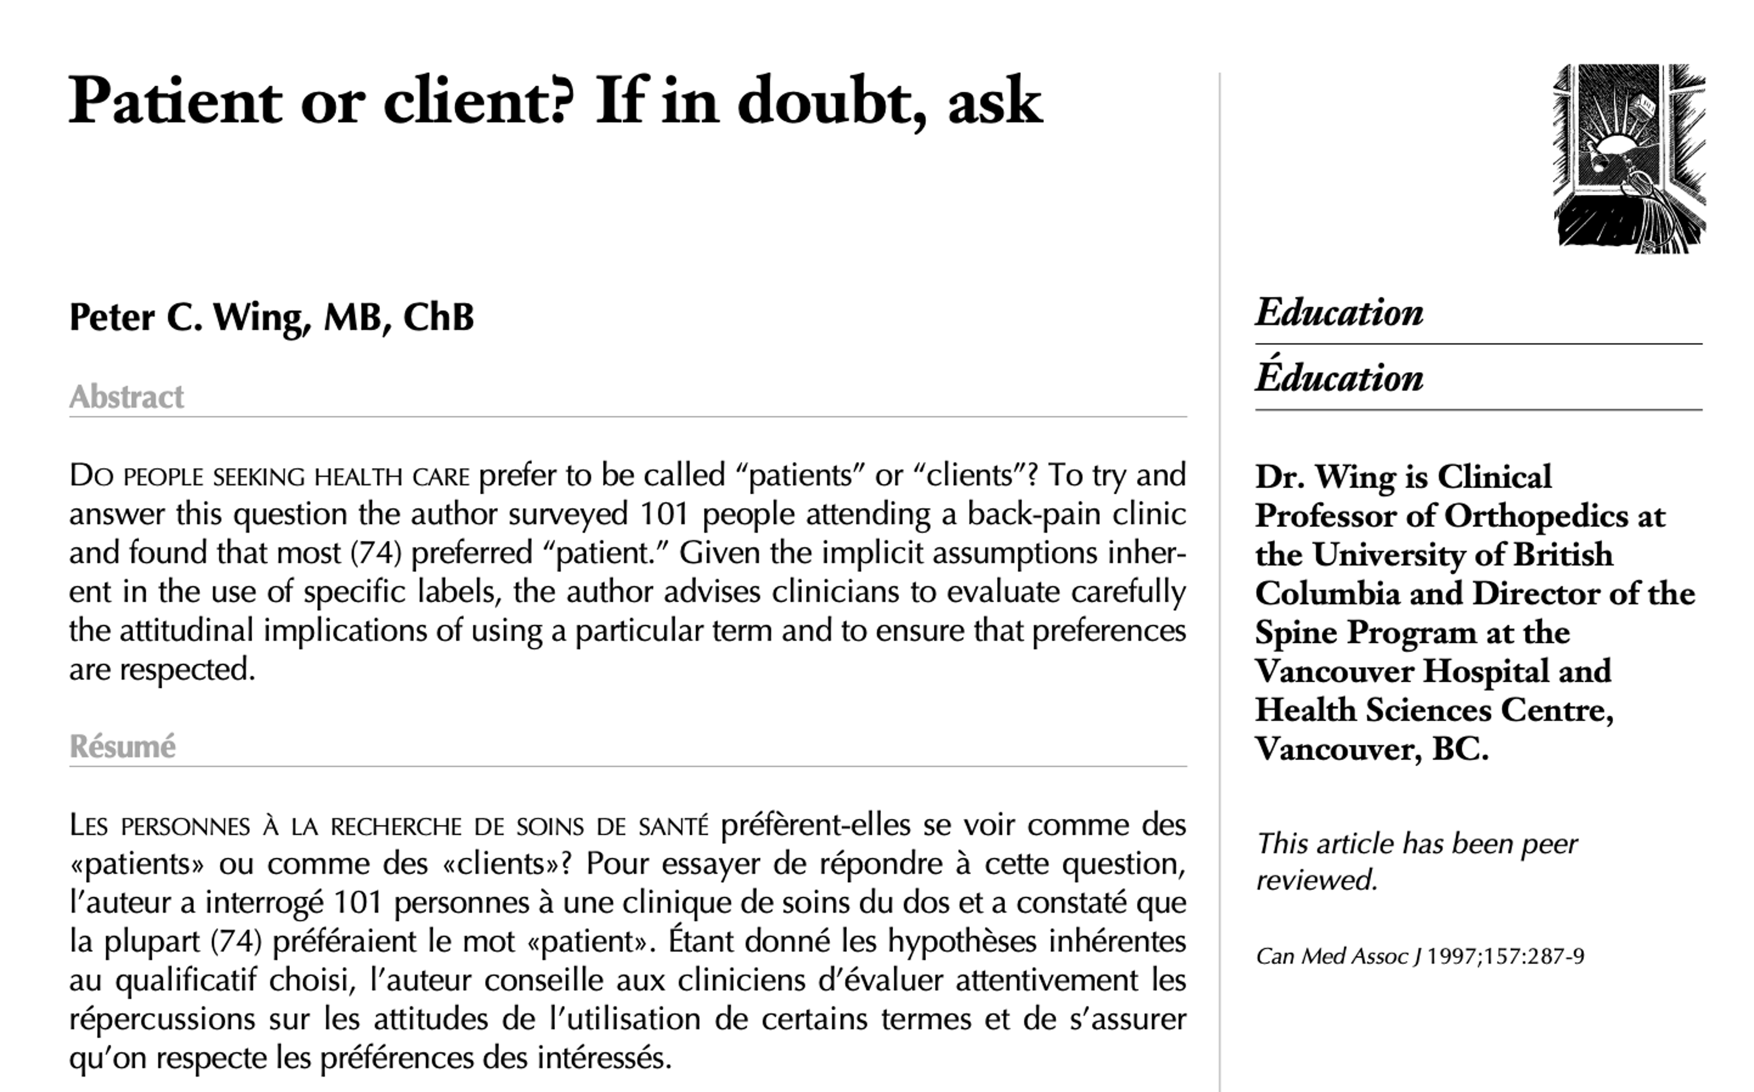
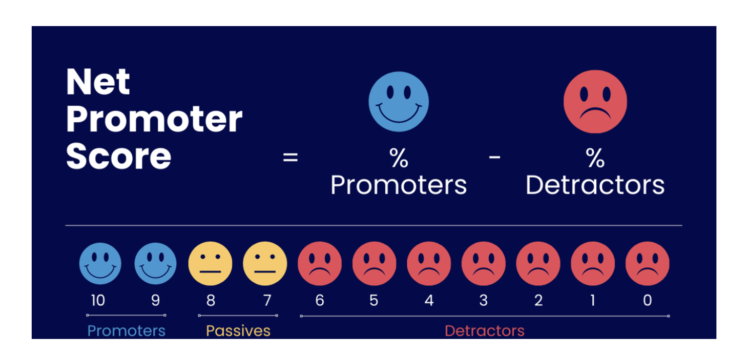

¿Paciente o cliente?
Medición de la satisfacción
La gestión del hospital debe tener en cuenta el asociacionismo de pacientes
Propuesta concreta
¿Paciente o cliente?
Medición satisfacción
Asociacionismo pacientes
Formación a los clínicos de comunicación con los pacientes
Dotar de peso a la experiencia del paciente en la gestión del hospital
Evolucionar tecnológicamente en la accesibilidad al paciente
Implicar a las asociaciones de pacientes
8. El nuevo paciente

Slide 26
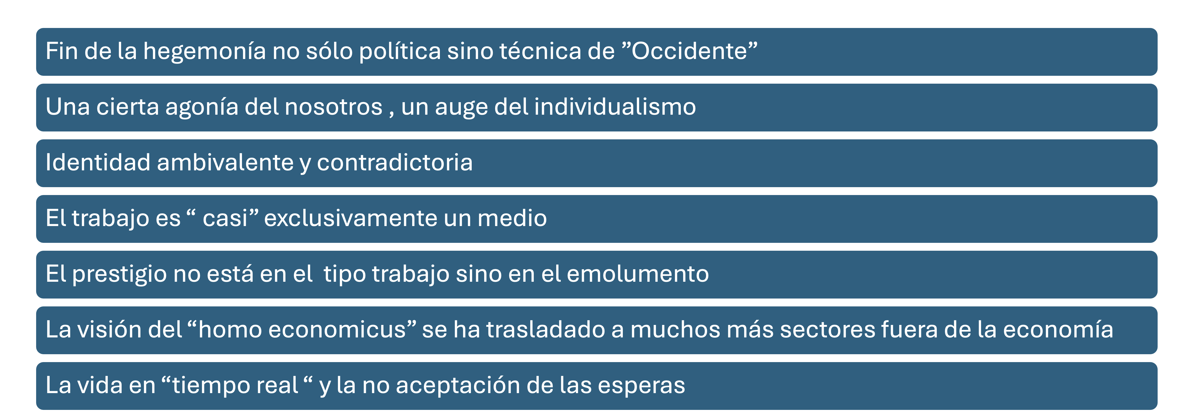
Aspectos claves del cambio social
Aspectos clave cambio social
Propuestas concretas
Las grandes decisiones han de ser colectivas
Debe incorporarse a los órganos decisorios el mayor número de personas que compartiendo el objetivo común, tengan pareceres disímiles
Hay que estar atento a los aspectos claves del cambio social
9. Gobernanza y cambio social

Slide 27
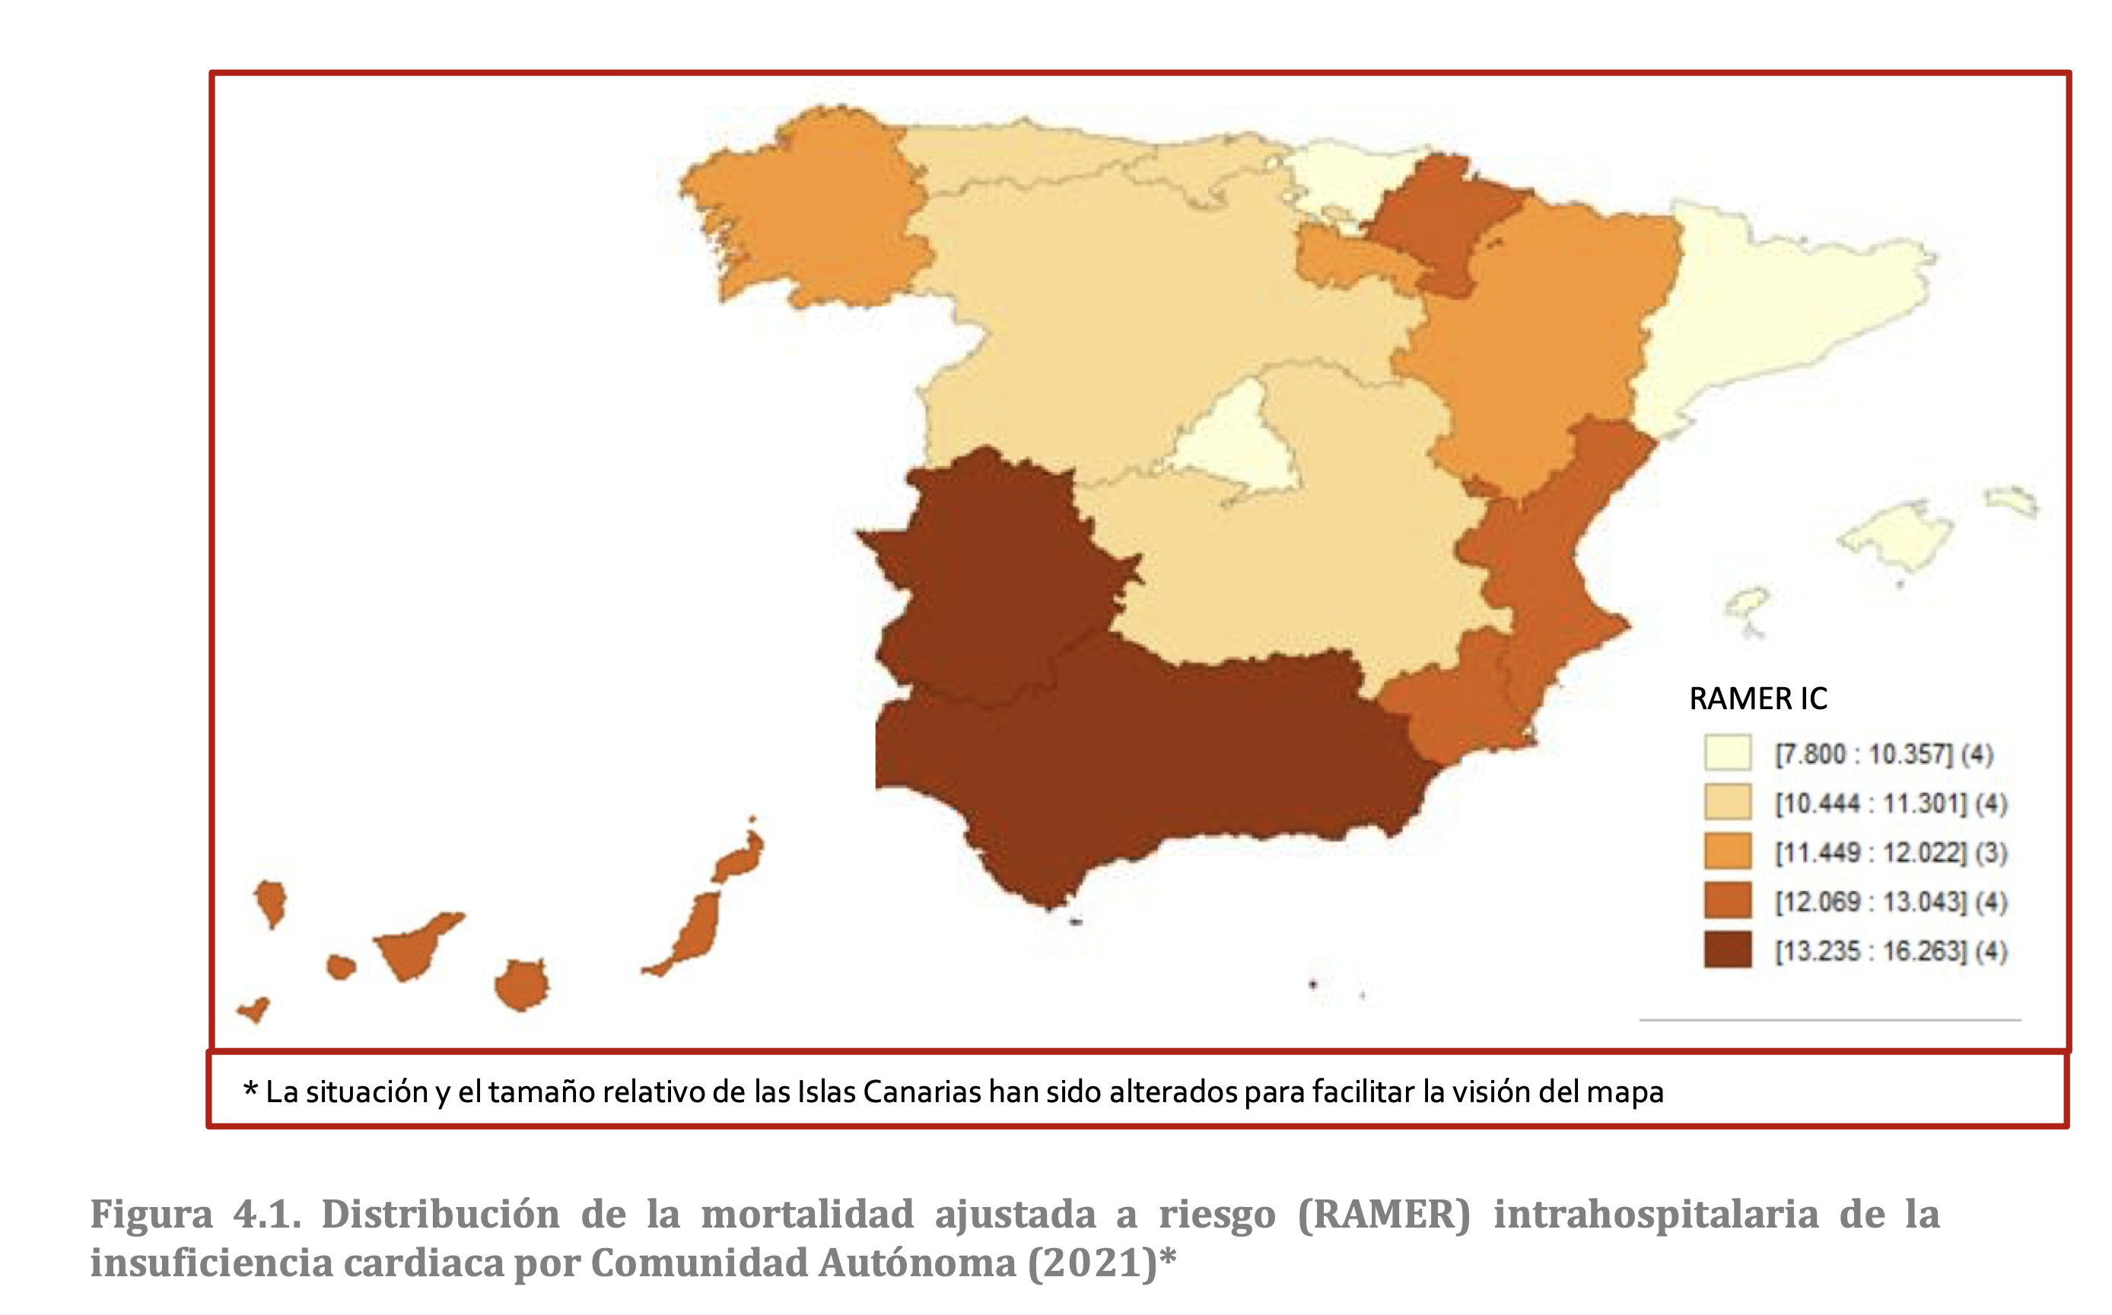
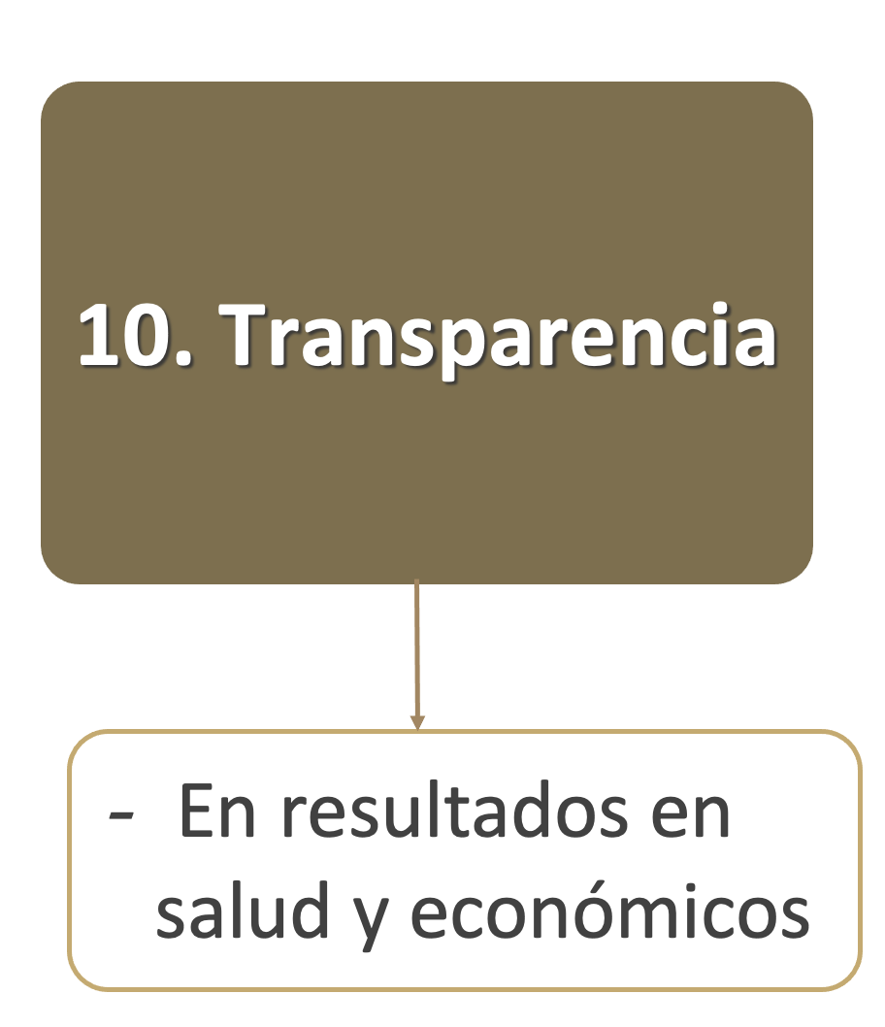
Propuestas concretas
Publicación de los resultados en salud (mortalidad ajustada a riesgo en las diferentes patologías, mortalidad quirúrgica, infecciones nosocomiales, etc.)

Slide 28
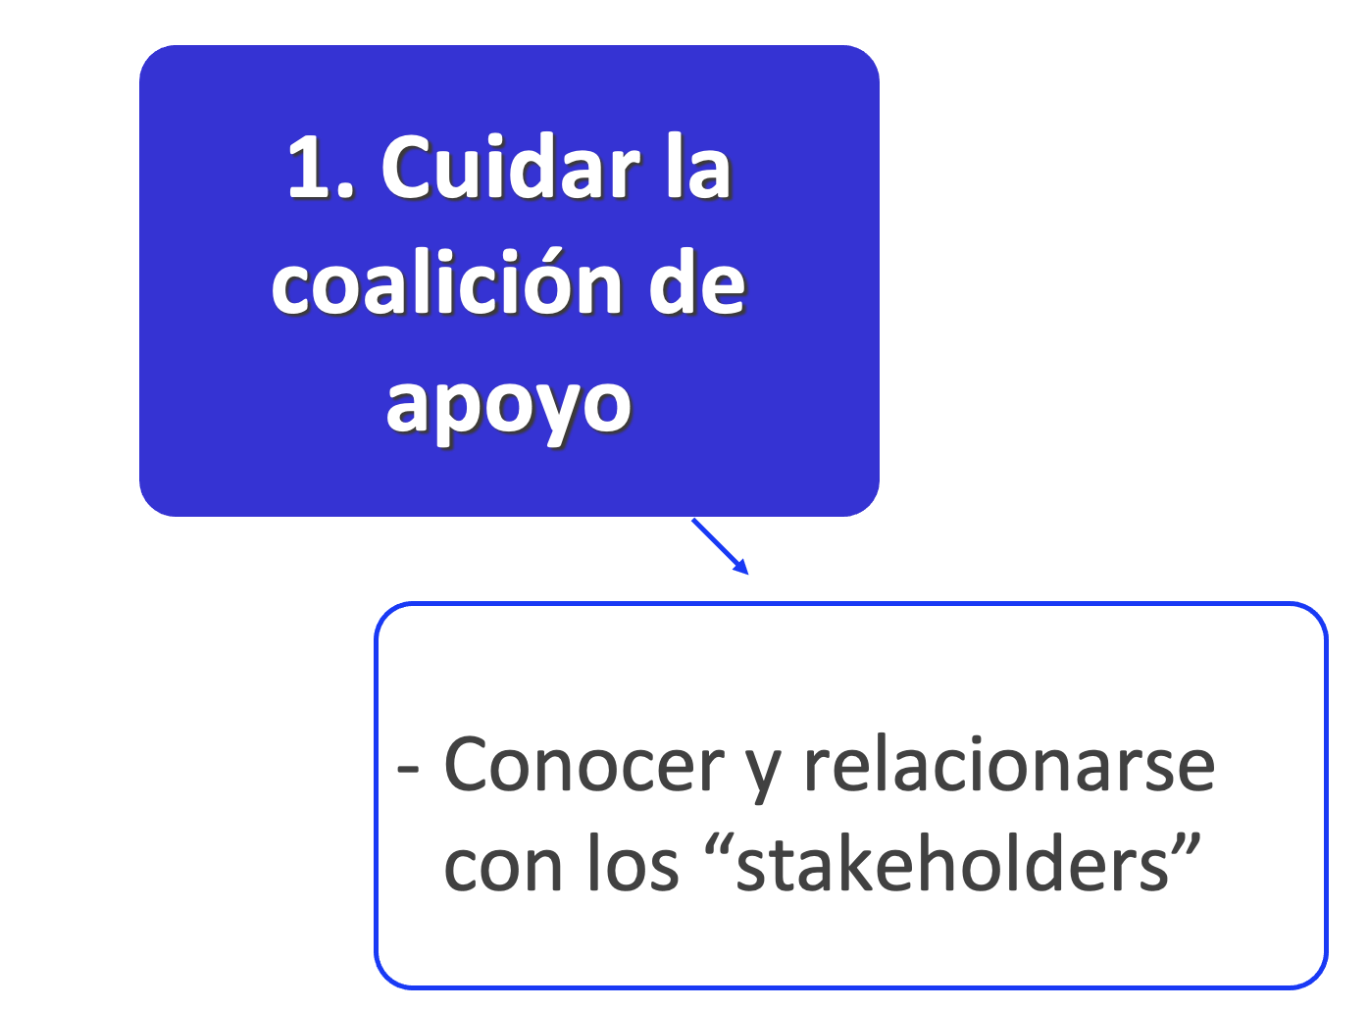
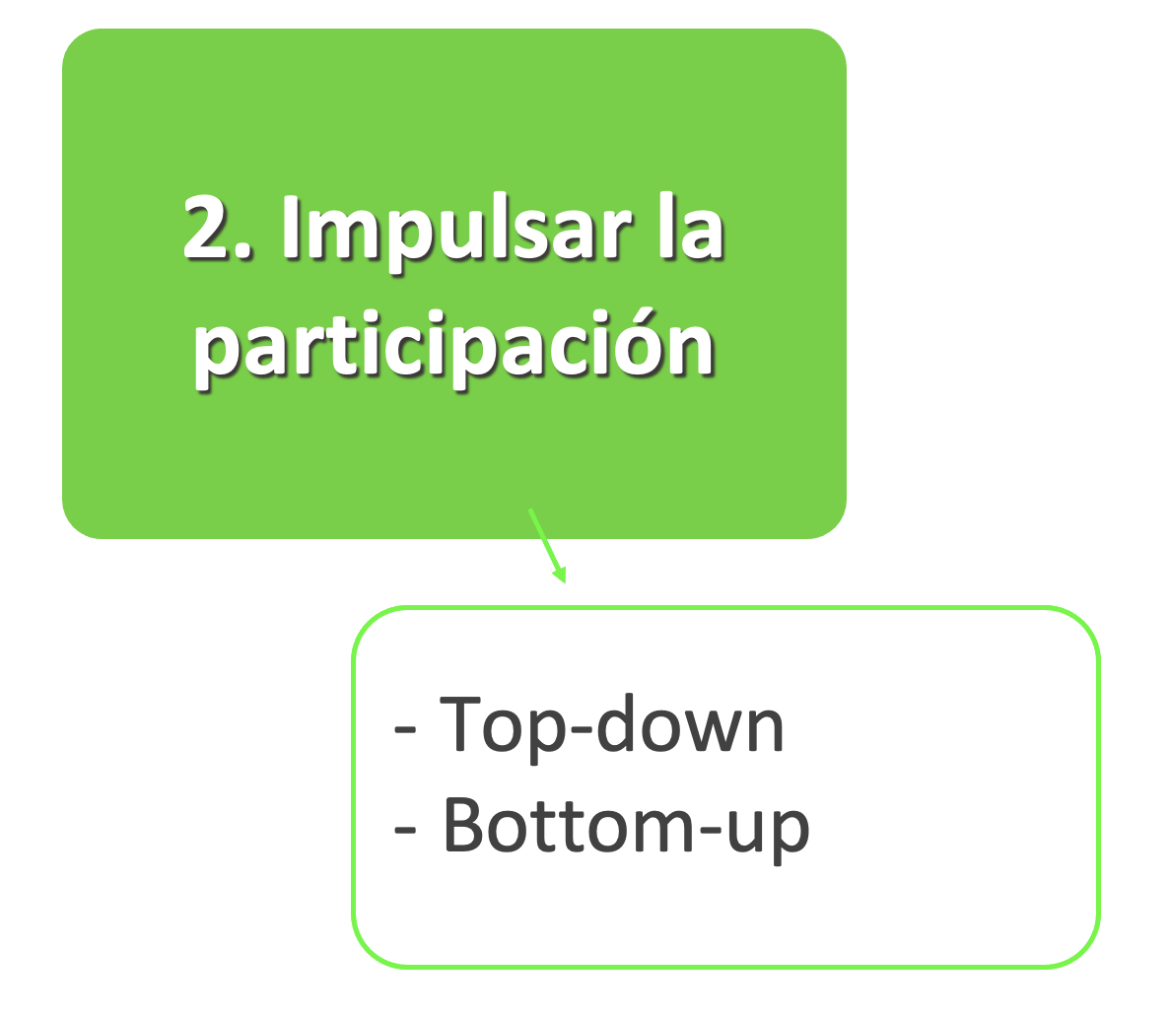
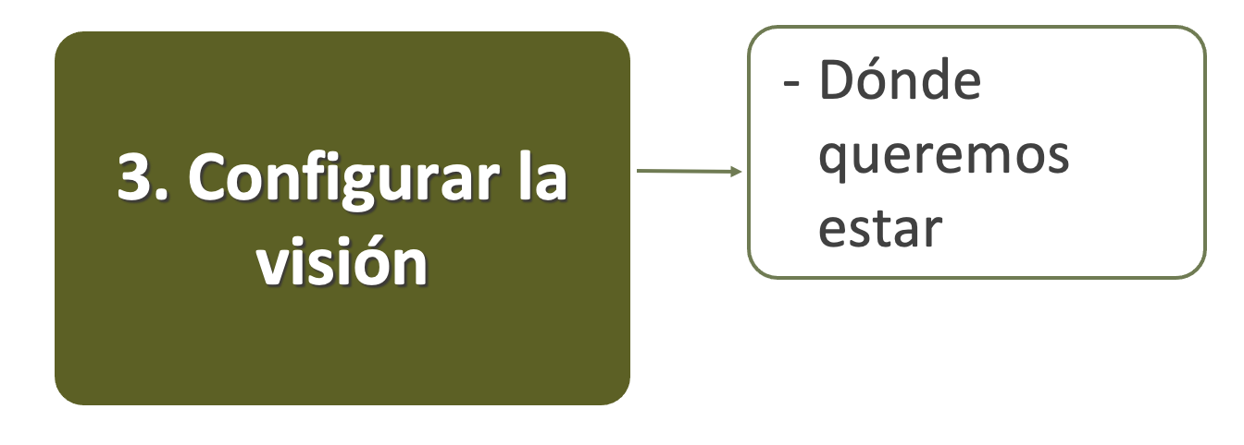
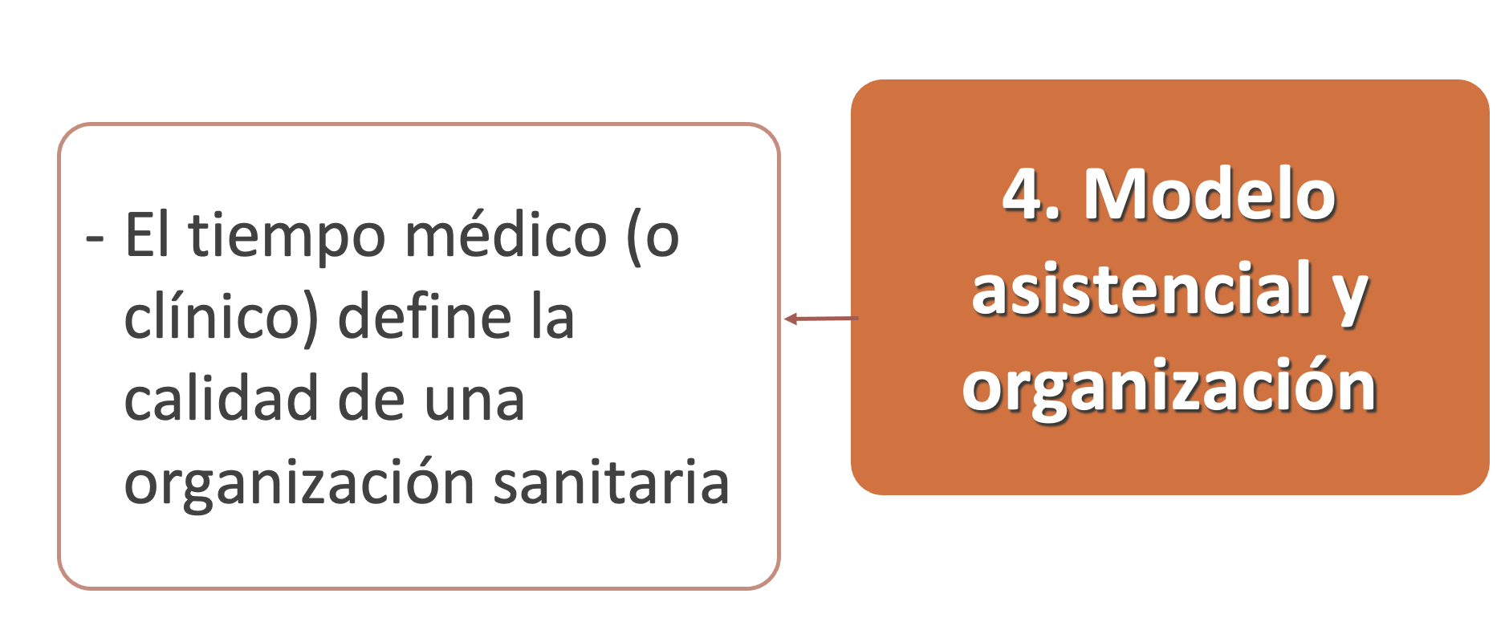
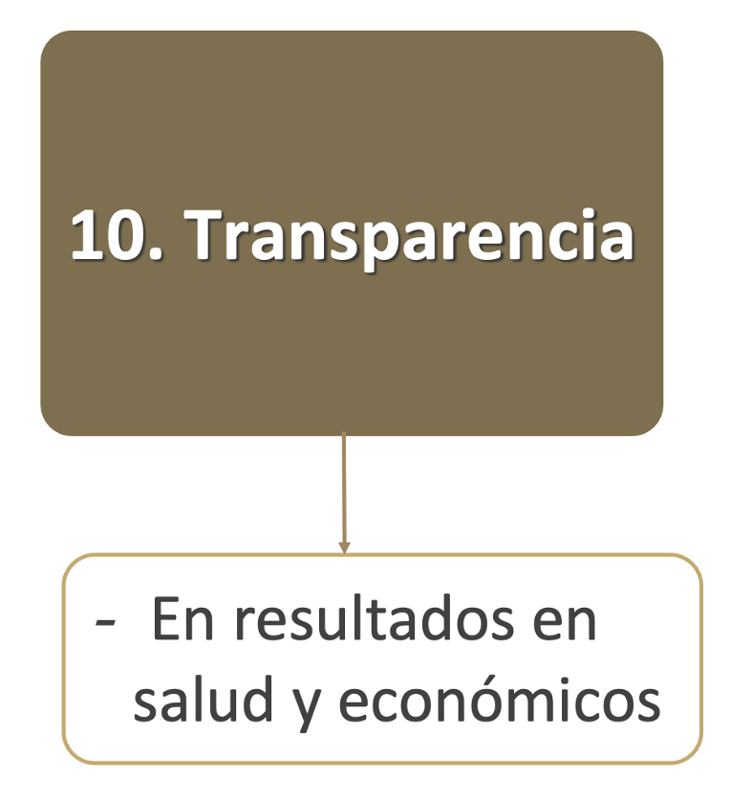
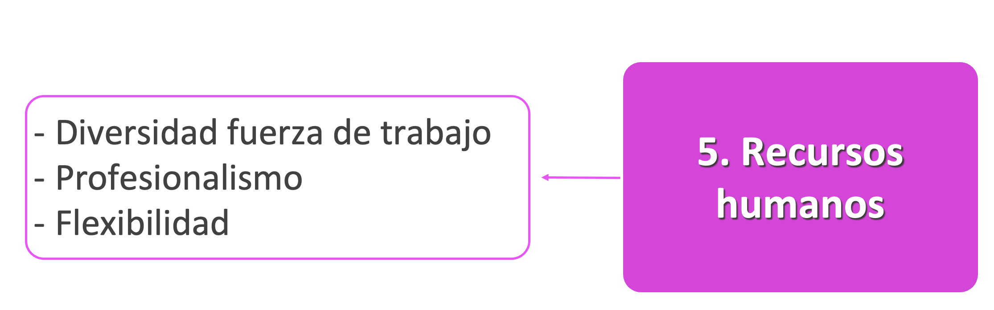
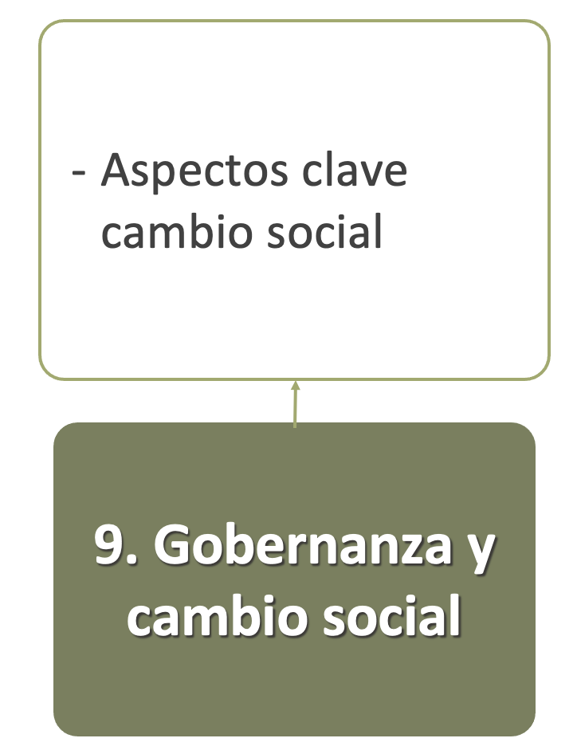
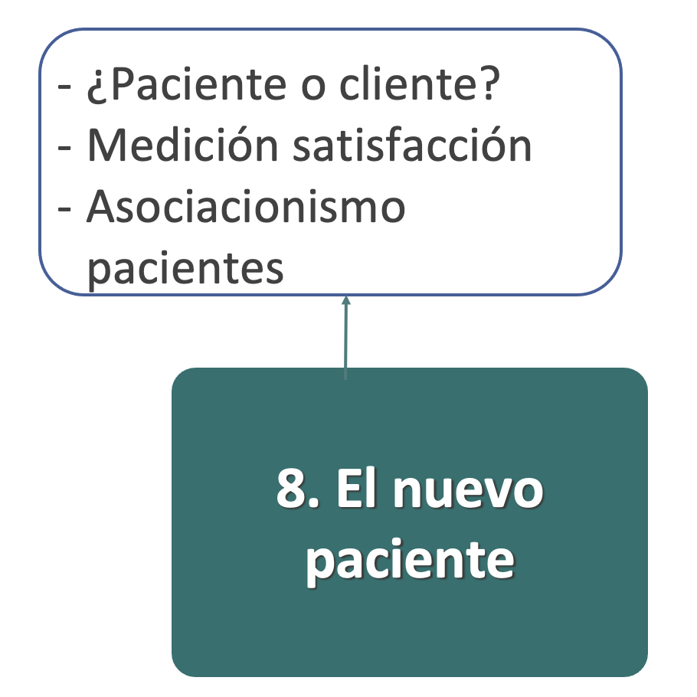
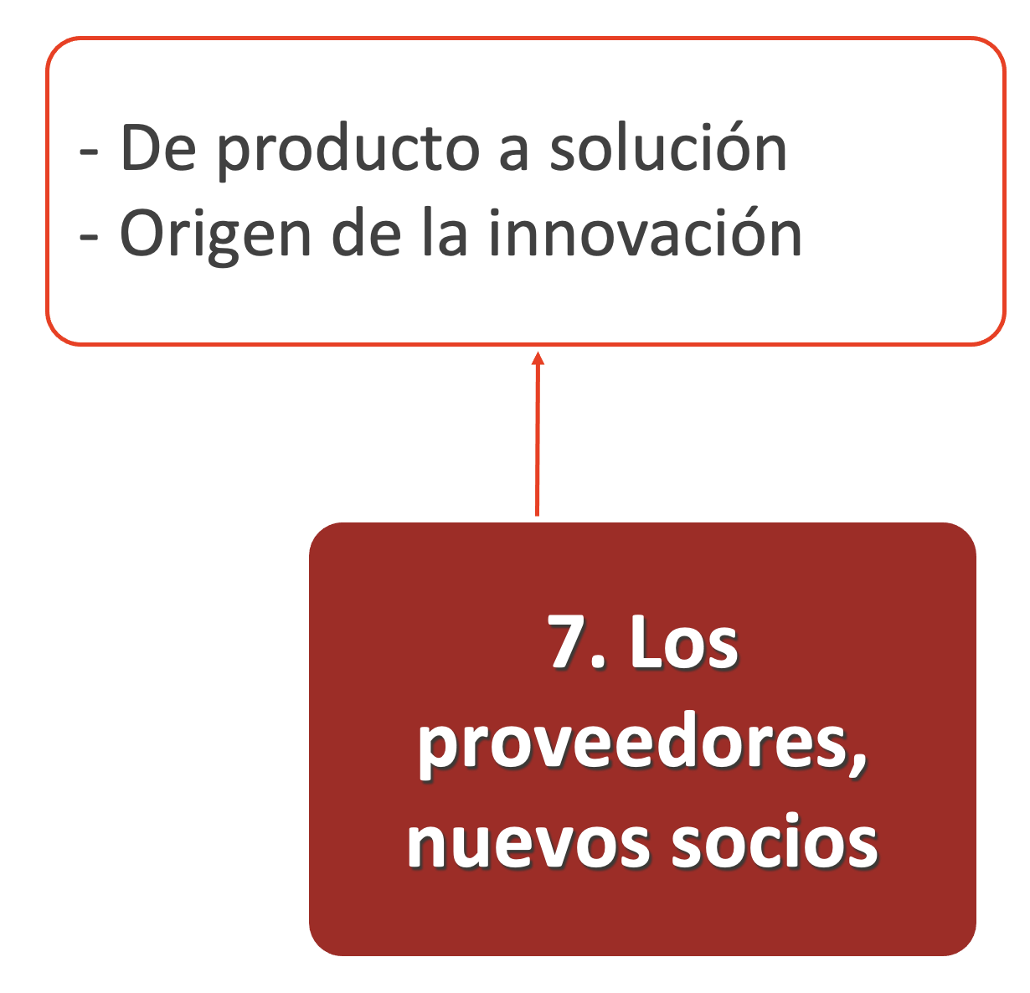
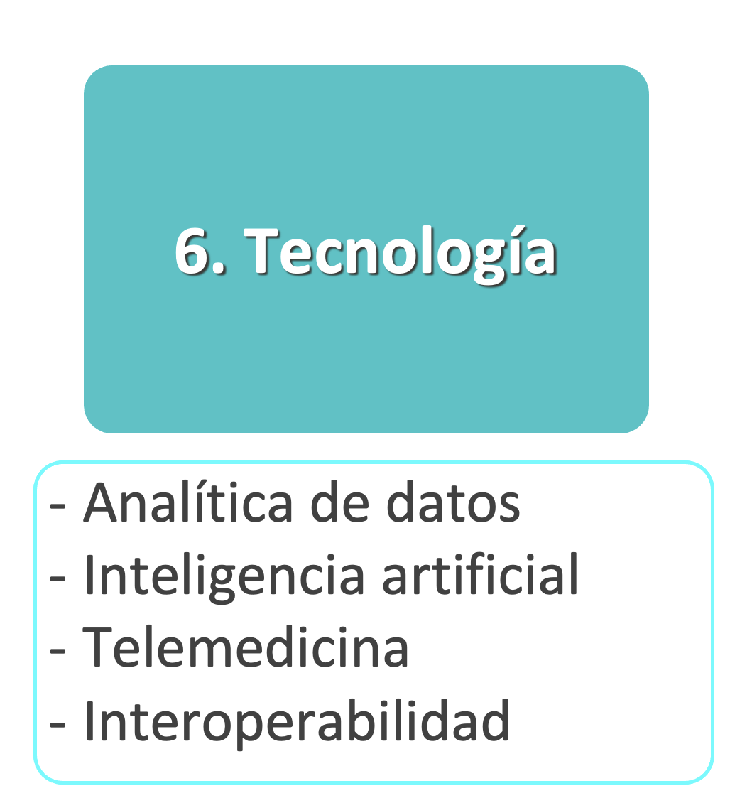

Slide 29
Ignacio Riesgo
ignacio.riesgo@icloud.com
629 12 86 58

